Slide 1
Vibe to Live
May 2026

Slide 2
Overview
Kapitel | Seiten | Themen | Personen
Kapitel 1: Einführung | 10 | Motivation & ‘Geschichte’ (vertical timeline) Was ändert sich durch Vibe Coding (Beginner vs. Expert) VibeCoding -> Begriffserläuterung; Psycologie -> Flow Theorie Entwickeln mit Agenten -> Auslagerung an Agenten) -> Skills (From coding to fleet mgmt.) 2-3 Beispiele (Nothing great was build alone(?)) Allg. Was sind aktuelle die größten Herausforderungen/ Bottlenecks in der SW Dev Aktuelle Grenzen im Agentic Coding Agenten/Skill/Co-work Architecture | Marcus, Lars, Claudia
Kapitel 2: Methodological Approach & Ecosystem |  | Wie wird der SW Workflow disrupted? Was ist der WF? Methodologisches Vorgehen (ie spec-driven) (Flowcharts) Software engineering workflow Focus not only on vibe codings as a phenomenon, but as part of productive workflows
Kapitel 3: Testimonials | 30 | 1. Profile (Background) 2. Setup (Vgl. Gaming setup; Spinnennetzvisualisierung) 3. Was hast du schon vibe coded? (Screenshot) 4. Best Prompt 5. Workflow(wie vorgegangen?) 6. Was funktioniert? 7. Was funktioniert noch nicht? 8. Wie entwickelt sich der Beruf?/ Was brauche ich in Zukunft? (Change) | Waldemar, Lion, Lars
Kapitel 4.1: Workflow Transformation | Define & Plan |  | Was hat sich verändert? Wie ändert sich das Game?
Kapitel 4.2: Workflow Transformation | Develop & Build |  | Was hat sich verändert?
Kapitel 4.3: Workflow Transformation | Test & Validate |  | Was hat sich verändert?
Kapitel 4.4: Workflow Transformation | Release & Deploy |  | Was hat sich verändert?
Kapitel 4.5: Workflow Transformation | Security Aspects | 2-3 | Warum ist Security ein Thema? Neue Risiken (Propabalistisch)/ mehr angreifer/ mehr Abwehr -> Ressource battle Secure Coding Guide | Ralph Z-CIT (Johannes Hermanns)
Kapitel 4.6: Workflow Transformation | How to measure success? | 2-3 | Mögliche neue KPIs Entwicklung Tokenverbrauch/ Kosten | Waldemar, Ralph
Kapitel 5: Outlook | 2-3 | Veränderte Rollenmodelle & Teamkonstellationen
Kapitel 6: Cheat Sheet “Vibe to Live” & Best Practices | 1-2 | Link to Repo Skills & Workflows Best Practices Overview | Ralph
Optional Divisional Outlook: Wo wollt ihr damit hin?
Wie ändert sich die Strategie? (allgemeine Strategieanpassungen)

Slide 3
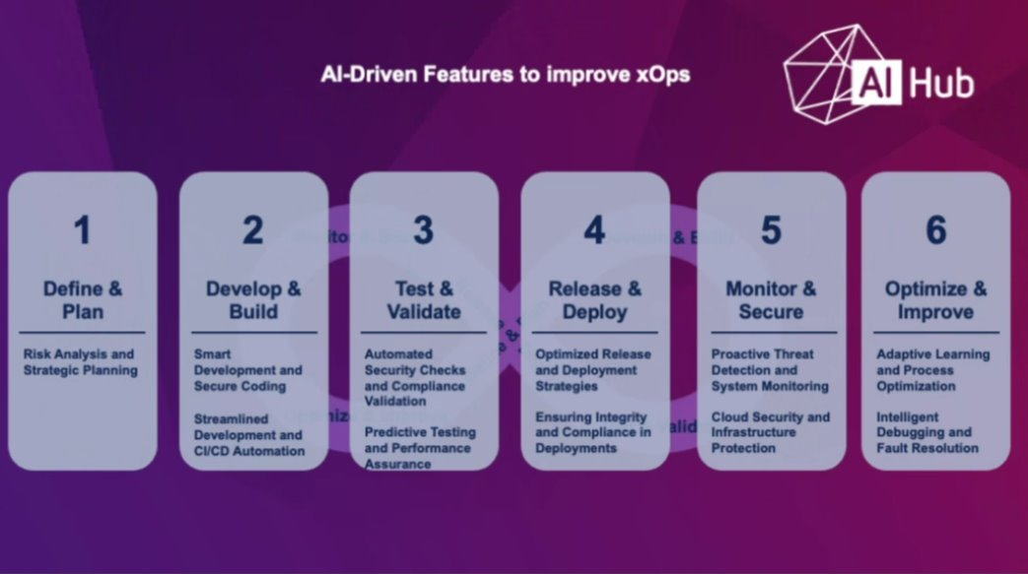
Proposed Structural Framework
01
Define & Plan
Risk analysis and strategic planning
02
Develop & Build
Smart development and secure cording
Streamlined development and CI/CD automation
03
Test & Validate
Automated security checks and compliance validation
Predictive testing and performance assurance
04
Release & Deploy
Optimized release and deployment strategies
Ensuring integrity and compliance in deployments
05
Monitor & Secure
Proactive threat detection and system monitoring
Cloud security and infrastructure protection
06
Optimize & Improve
Adaptive learning and process optimization
Intelligent debugging and fault resolution
Ecosystem: AI Players across SWE Cycle
+ Human Builders (Testimonials)

Slide 4
Introduction

Slide 5
[Motivation]

Slide 6
[Historical Overview – Timeline]

Slide 7
[Nothing great built alone – showcases]

Slide 8
Methodological Approach & Framework

Slide 9
Testimonials

Slide 10
Workflow Transformations

Slide 11
Outlook

Slide 12
Cheat Sheet & Best Practices

Slide 13
BACKUP

Slide 14
Brainstorming Booklet
Kapitel 1: Einführung
Motivation
‘Geschichte’
VibeCoding -> Begriffserläuterung; Psycologie -> Flow Theorie
Entwicklung Tokenverbrauch/ Kosten
Wie wird der SW Workflow disrupted? Was ist der WF?
Struktur -> SW Workflow Idea
2-3 Beispiele (Nothing great was build alone(?))
Allg. Was sind aktuelle die größten Herausforderungen/ Bottlenecks in der SW Dev
Aktuelle Grenzen im Agentic Coding
Kapitel 2: Ecosystem (15-20 Seiten) (Wodurch verändert sich der Prozess? (Tools))
Kapitel 3: Testimonials (30 Seiten) (Wie wird die Veränderung gelebt?)
Testimonials – Waldemar/ Lion/ Lars(Riverty)/ Milan/ PRH(Ines Piniero)/ EDU/ ASYS/ BMG/ RTL/ Arvato/ BMS
1. Profile (Background) 2. Setup (Vgl. Gaming setup; Spinnennetzvisualisierung) 3. Was hast du schon vibe coded? (Screenshot) 4. Best Prompt 5. Workflow(wie vorgegangen?) 6. Was funktioniert? 7. Was funktioniert noch nicht? 8. Wie entwickelt sich der Beruf?/ Was brauche ich in Zukunft? (Change)
Kapitel 4: Wo wollt ihr damit hin? (Divisions) (Wie ändert sich die Strategie? Allg. Strategieanpassung)
Kapitel 5: Security Aspects (Warum ist security ein Thema? Secure Coding Guide)
Kapitel 6: How to measure success?
Kapitel 7: Ausblick (2-3 Seiten) (veränderte Rollenmodelle)
Kapitel 8: Cheat Sheet Vibe to Live (Link to Repo; Skills; Workflows) & Best Practices

